Slide 1
ГРАМОТА
«Звук и буква Вв»

Slide 2
Задание. Повтори чистоговорки, четко проговаривая звуки. Вы, произносите 1 строчку, ребенок за вами повторяет. Вы, произносите 2 строчку, ребенок за вами повторяет и т.д.
Ва-ва-ва – высокая трава,
Вы-вы-вы – выше головы,
Во-во-во – вокруг все расцвело,
Ву-ву-ву – васильков нарву,
Ве-ве-ве – ветка на траве,
Ви-ви-ви – Витю позови,
Ву-ву-ву – сказка наяву.
- Какой звук ты слышишь чаще других? («В»)
Какой он гласный или согласный? Почему?
Сейчас я буду произносить слова, а ты будешь хлопать себя по коленям, если услышишь звук В. (Можно не только хлопать, можете предложить ребенку подпрыгнуть, присесть, дунуть в дудочку и т.д.)
Ворона, сова, дом, совок, воск, воскресенье, хутор, флаг варенье, стакан, диван.
Сегодня, мы с тобой знакомимся со звуком В и буквой В (вэ). Давай посмотрим как выглядит буква В.

Slide 3
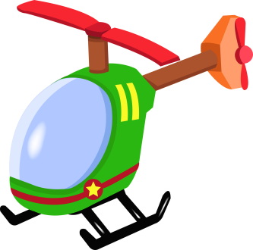
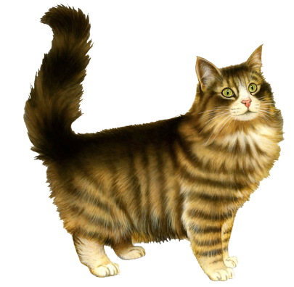
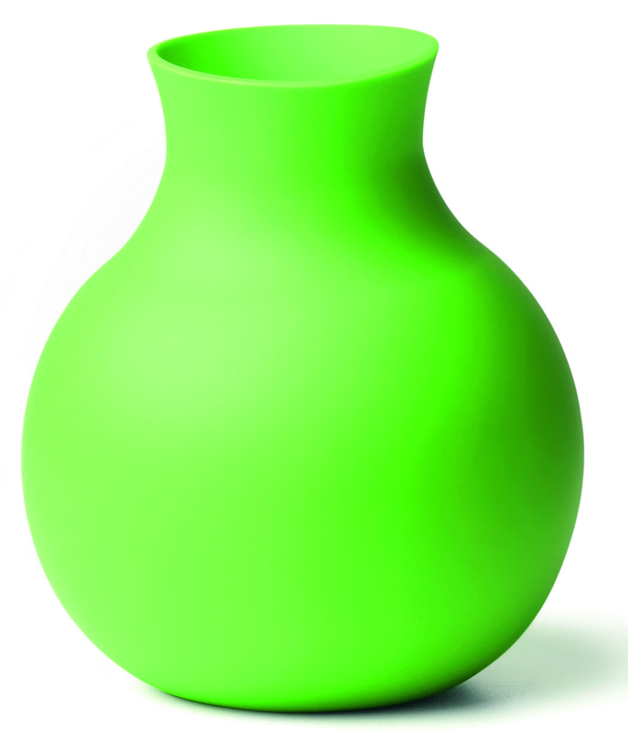
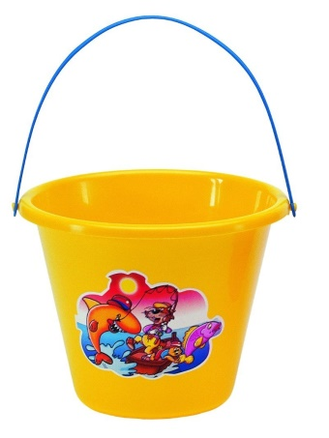
Столб рисуем, а на нём
Два дружка сидят вдвоём,
Два кружочка на столбе —
Получаем букву В.
- Назови слова, которые начинаются на букву В.

Slide 4
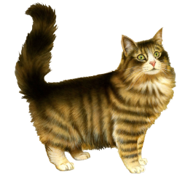
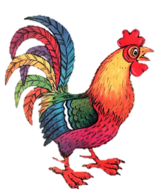
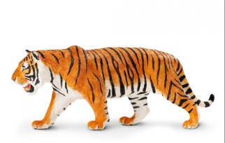
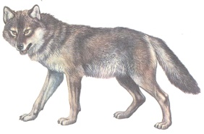
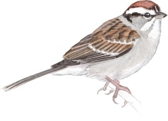
- Давай с тобой поиграем в игру «Веселый поезд». Ты видишь на паровозике и вагончиках буквы. Ты должен поместить в паровозик машиниста, а в вагончики – пассажиров. Их названия должны начинаться с указанных букв. Ребенок выполняет и комментирует выполнения задания. Я посадил в паровоз КОТА, потому что на паровозе написана буква К. Я посадил в первый вагон ПОПУГАЯ, потому что на вагоне буква П и т.д.
К
П
В
Т

Slide 5
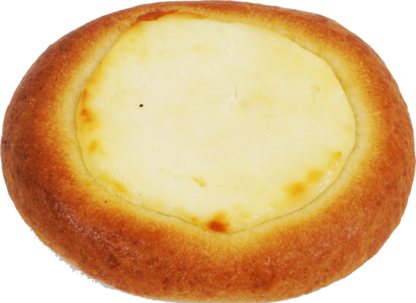
Звуковой анализ слова ВАТРУШКА.

Slide 6
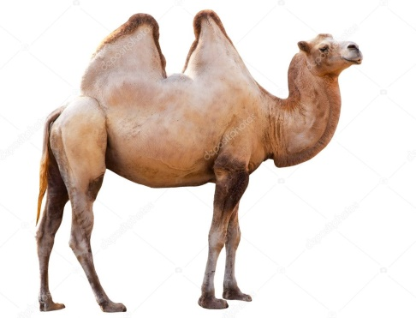
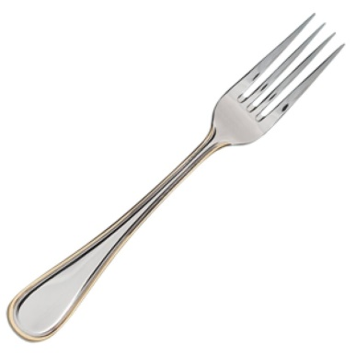
Игра «Где спрятался звук» (в начале, в середине или в конце слова). Ребенок называет, что нарисовано на картинке и определяет место звука В.
И последнее задание выполнить из папки «Дополнительный материал».

